Slide 1
Stredná odborná škola obchodu a služieb Stavbárska 11, Martin kadernícke
Odbor: KADERNÍK 6456 H
Stredisko odbornej prsxe
J.ŠIMKU 7 MARTIN
Tel.č.: 043/ 422 38 19
Web: http://sosmt.edupage.org

Slide 2
Majsterky odbornej výchovy
Žiaci na SOP kadernícke pracujú pod vedením
Ľubica Hanajíková
Ing. Zuzana Buchelová

Slide 3
Absolventi tohto odboru :
- samostatne zvládnu základné kadernícke úkony, - ovládajú všetky technologické postupy, - poznajú prípravky vlasovej kozmetiky, ich zloženie , účinky a aplikáciu, - poskytujú poradenskú službu klientom, - vykonávajú predaj prípravkov vlasovej kozmetiky,

Slide 4
- ovládajú zásady vedenia administratívy v prevádzke,
- výpočtovou technikou, inkasovať platby, - majú kultivované a spoločenské správanie, - dodržiavajú bezpečnosť a ochranu zdravia pri práci, - sú pripravení na výkon odborných činností, pre ktoré je podmienkou
- stredné odborné vzdelanie v odbore kaderník, v kaderníckych salónoch.

Slide 5
Organizácia a miesto vyučovania
1 týždeň PRAX
2 týždeň ŠKOLA
SOP J. ŠIMKU 7 MARTIN
Tel. č.: 043/ 422 38 19
SOŠ obchodu a služieb
STAVBÁRSKA 11, MARTIN

Slide 6
Aktivity našich žiakov počas štúdia
Program ERASMUS+ prax v zahraničí
Ponuka služieb v domove dôchodcov
Prezentácia odboru v ZŠ
Školenia: produktové, colorometria, strih, .....
Súťaže: triedne, regionálne a celoslovenské
Exkurzie za poznaním: návšteva salónov, parochniarstva a mnoho iných aktivít

Slide 7
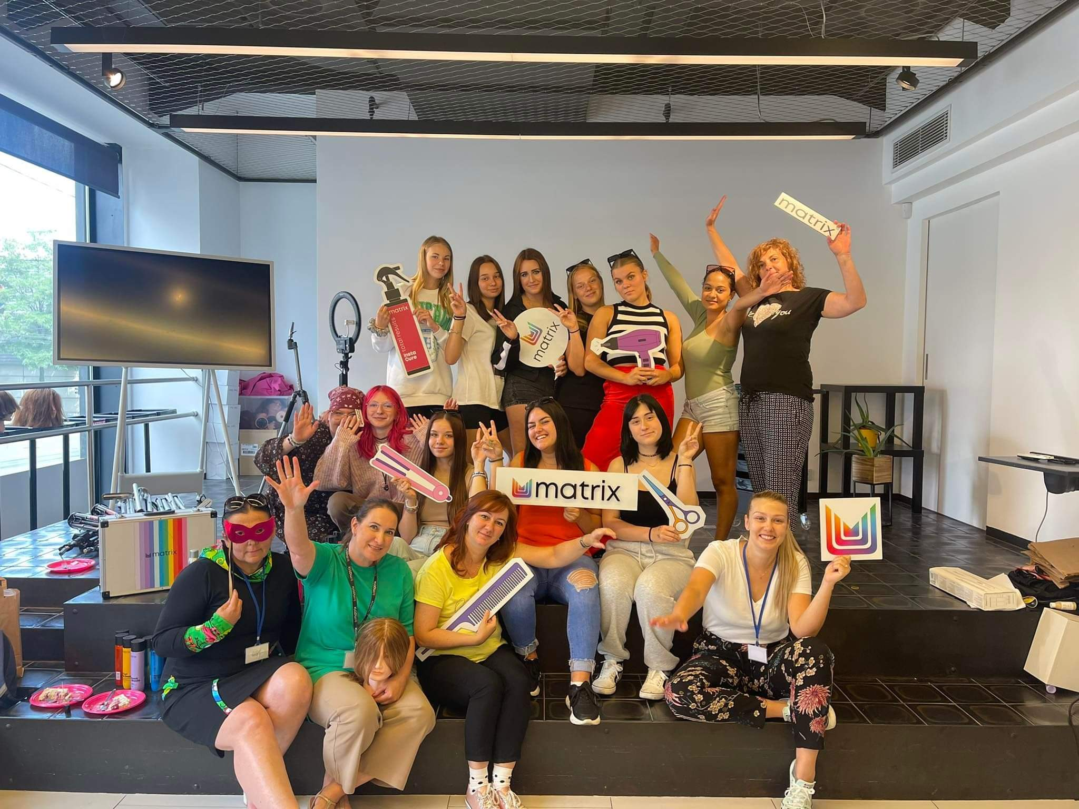
Program ERASMUS+ prax v zahraničí

Slide 8
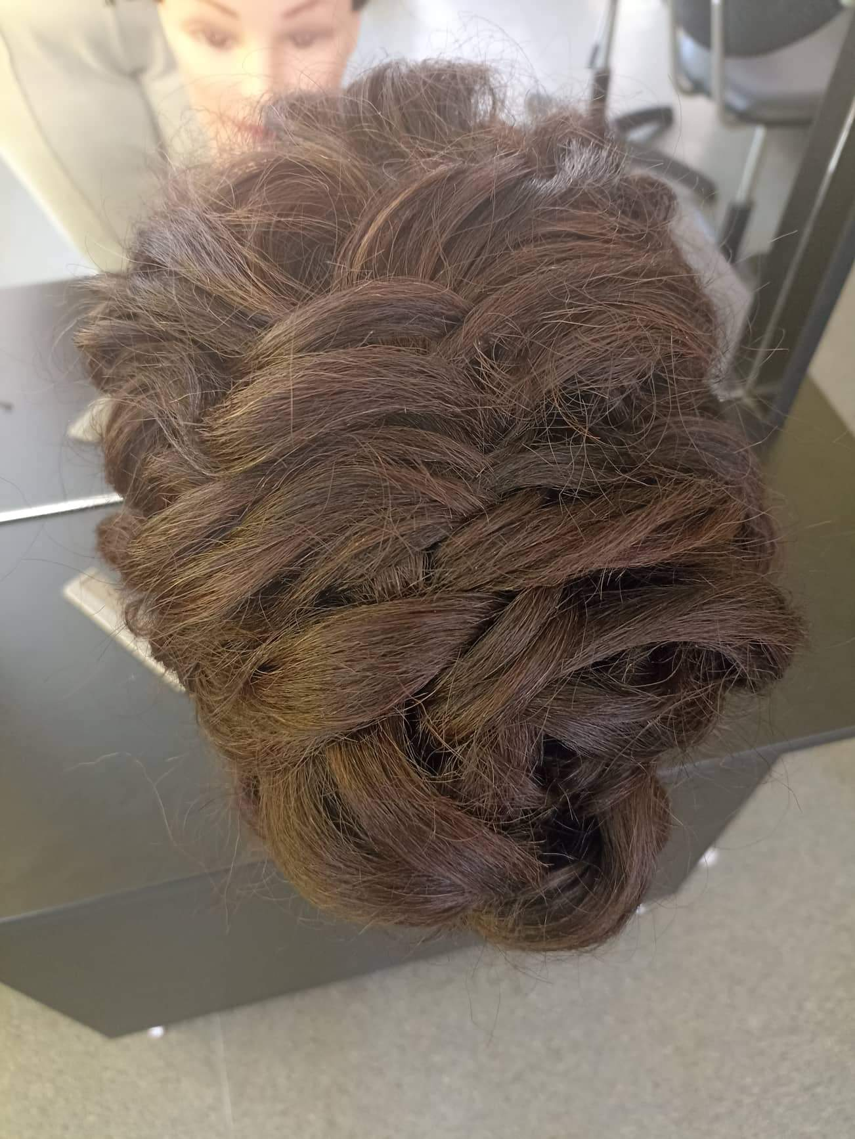
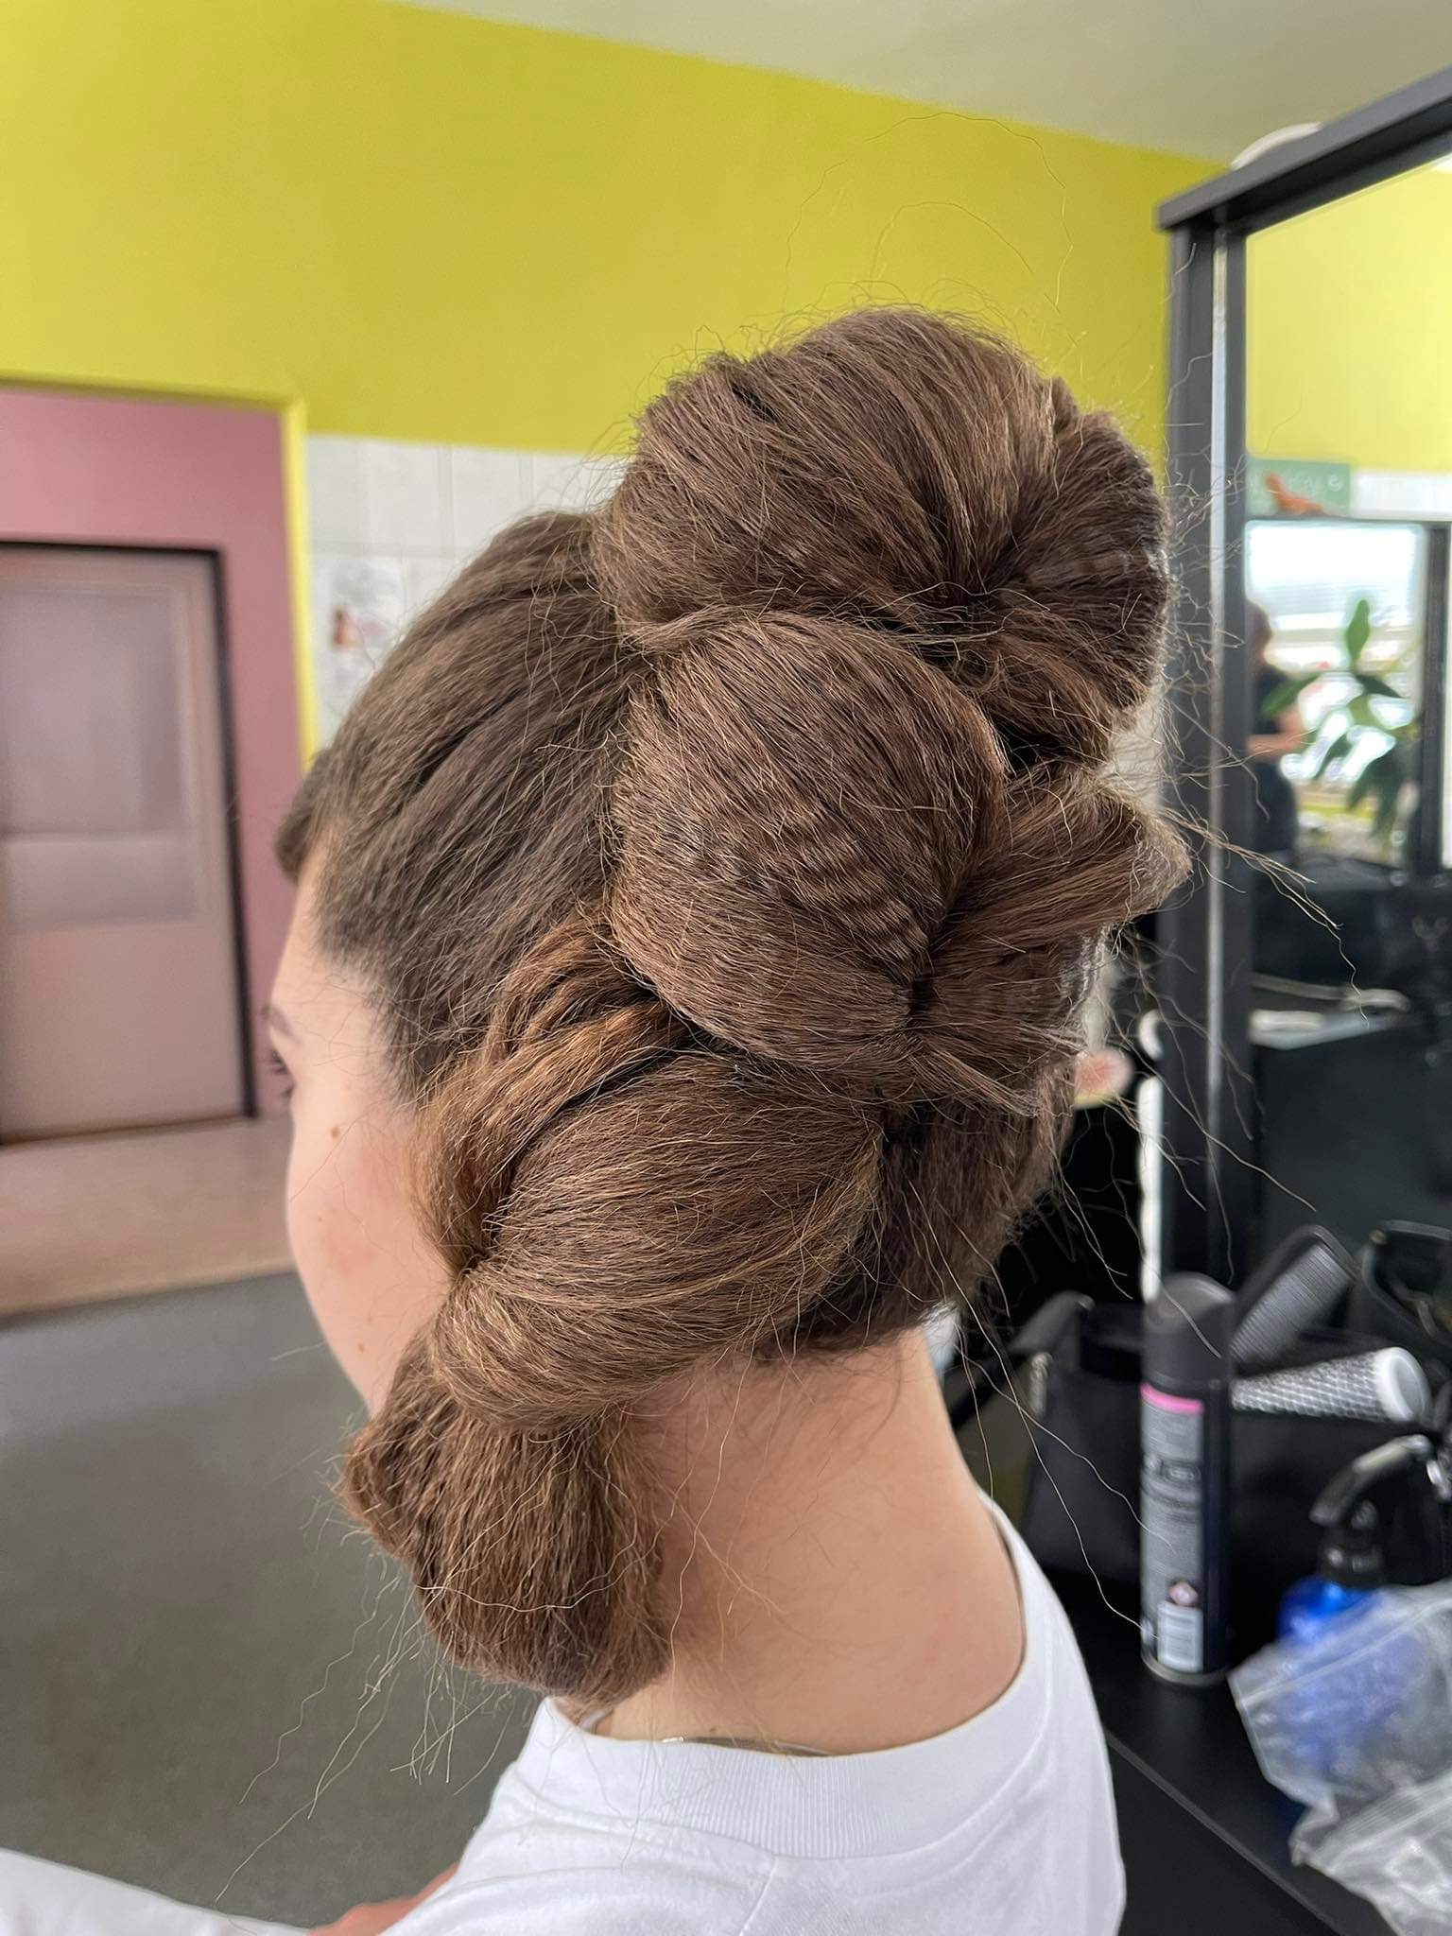
Práce našich žiakov

Slide 9
Práce našich žiakov

